Slide 1
TÜİK Verileri ile İnternet Kullanımı Araştırması
6. Sınıf Matematik Performans Görevi

Slide 2
1. Araştırma Konusu
Bu çalışmada TÜİK Çocuk Portalı verilerinden yararlanarak çocukların yaşa göre internet kullanım oranlarını inceledim.

Slide 3
Araştırma Sorum
Türkiye’de çocukların yaşları büyüdükçe internet kullanımı artıyor mu?

Slide 4
2. Verilerin Toplanması
Yaş Grubu | İnternet Kullanım Oranı (%)
6–7 Yaş | 42
8–9 Yaş | 55
10–11 Yaş | 68
12–13 Yaş | 82
14 Yaş | 90

Slide 5
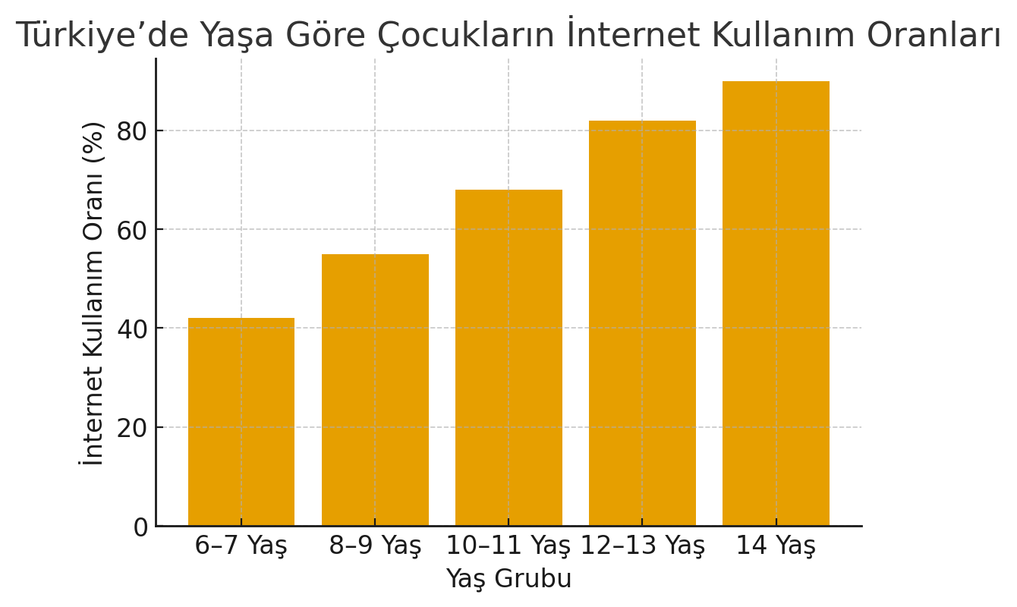
3. Verilerin Grafikte Gösterimi

Slide 6
Grafik Yorumu
• Çubuklar yaş büyüdükçe yukarı çıkıyor.
• En az internet kullanan grup 6–7 yaş.
• En fazla internet kullanan grup 14 yaş.

Slide 7
4. Verileri Değerlendirme
• İnternet kullanımı her yaş grubunda artmıştır.
• Yaş büyüdükçe teknoloji kullanımına yönelme artmıştır.
• Küçük yaşlarda aile kontrolü yüksektir.
• Veriler düzenli bir artış göstermektedir.

Slide 8
5. Sonuç
Sonuç olarak, TÜİK verilerine göre Türkiye’de yaş büyüdükçe internet kullanımı belirgin şekilde artmaktadır. 6–7 yaş grubunda düşük olan kullanım, 14 yaşta en yüksek seviyeye ulaşmıştır.

Slide 9
6. Sunumda Anlatacaklarım
• Araştırma sorusu
• TÜİK verilerinin seçimi
• Tablo ve grafik
• Verilerin yorumlanması
• Sonuç değerlendirmesi
https://www.forumderscevaplari.com/

